Slide 1
Современные тенденции подготовки врача-кардиолога нового поколения.
РКО в новой системе постдипломного образования врачей
Концевая Анна Васильевна
Дирекция образовательных программ
21 сентября 2016

Slide 2
Что изменится для врача кардиолога нового поколения?
Содержание специальности – набор компетенций
Новый профессиональный стандарт по кардиологии
Система постдипломного образования
НМО и аккредитация

Slide 3
Основные изменения в системе медицинского образования
Новая процедура допуска к профессии - аккредитация
Внедрение непрерывного медицинского образования - НМО

Slide 4
Основная новизна системы дополнительного профессионального образования (повышение квалификации)
 | СЕЙЧАС | БУДЕТ
ОБЪЕМ И ПЕРИОДИЧНОСТЬ | 144 ч 1 раз в 5 лет | 250 ч за 5 лет или 50 ч ежегодно
УЧЕТ ЗНАНИЙ | 1 раз в 5 лет | Постоянно в режиме on-line
КОНТРОЛЬ | 1 раз в 5 лет | 1 раз в год
ПРЕПОДАВАНИЕ | Аудиторно | Дистанционно на рабочем месте
УЧАСТИЕ | ГБОУ ДПО и ФДПО | Профессиональные общества по специальностям и главные внештатные специалисты
➔
➔
➔
➔
➔

Slide 5
Алгоритм перехода в систему непрерывного медицинского образования (НМО)
Получение сертификата по специальности
Регистрация на портале edu.rosminzdrav.ru
и создание индивидуального портфолио
Ежегодный* набор 50 кредитов (1 кредит=1 часу) в формате:
36 часов + 14 часов
программы повышения квалификации в ВУЗе мероприятия профессиональных сообществ
(18 часов – очное обучение + 18 часов – дист. обучение) (конференции, электронные модули)
ПОВТОРНАЯ АККРЕДИТАЦИЯ СПЕЦИАЛИСТА
представление индивидуального портфолио
(документирует набор 250 кредитов за 5 предшествующих лет)
+
тестирование
*- год начинает отсчитываться с момента получения сертификата специалиста,
например, сертификат получен в июле 2016 года, следовательно,
ежегодный набор 50 кредитов осуществляется в периоды: июль 2016 – июнь 2017
и так далее; повторная аккредитация – в июне- июле 2021 года.

Slide 6
ПЕРЕХОДНЫЙ ПЕРИОД 2016-2021 гг.:
Врачи у которых сертификат оканчивается | 2016 | 2017 | 2018 | 2019 | 2020 | 2021 | 2022 | 2023 | 2024
в 2016 г. | 144 или 108+36 | 50 | 50 | 50 | 50 | 50 | 50 | 50 | 50
в 2017 г. |  | 144 или 108+36 | 50 | 50 | 50 | 50 | 50 | 50 | 50
в 2018 г. |  |  | 144 или 108+36 | 50 | 50 | 50 | 50 | 50 | 50
в 2019 г. |  |  |  | 144 или 108+36 | 50 | 50 | 50 | 50 | 50
В 2020 г. |  |  |  |  | 144 или 108+36 | 50 | 50 | 50 | 50
- сертификация
- аккредитация

Slide 7
ВЫПОЛНЕНИЕ ИНДИВИДУАЛЬНОГО УЧЕБНОГО ПЛАНА
50 часов
36 – образовательные программы ВУЗов
14 часов – профессиональные общества
Конгрессы, конференции, школы
Электронные образовательные модули

Slide 8
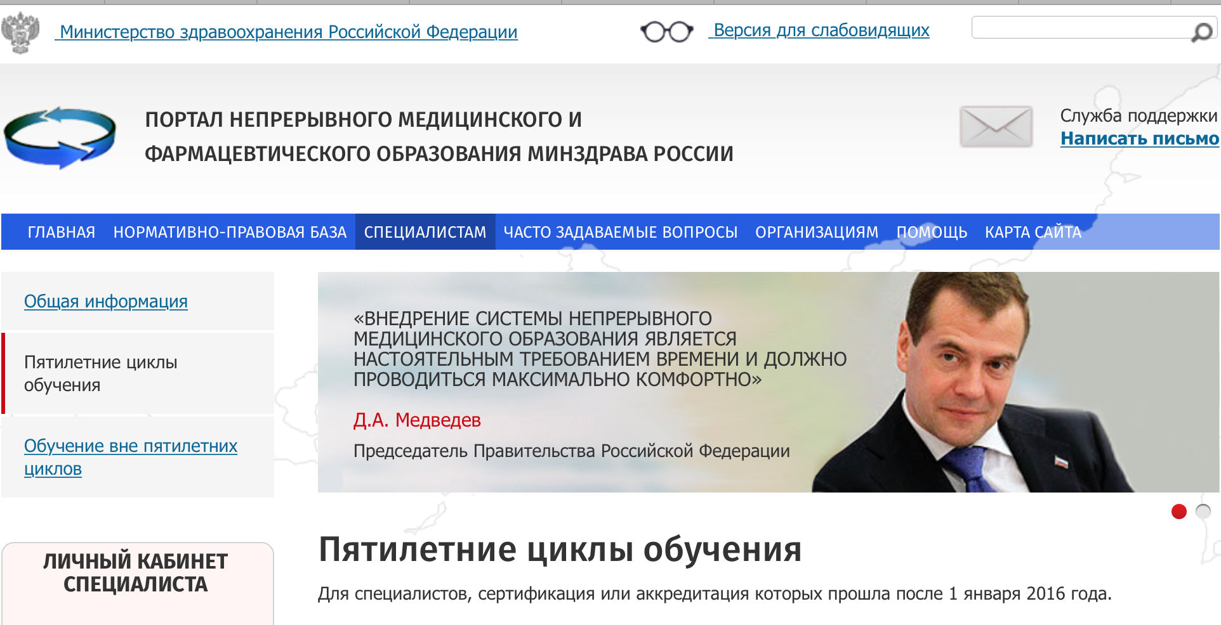
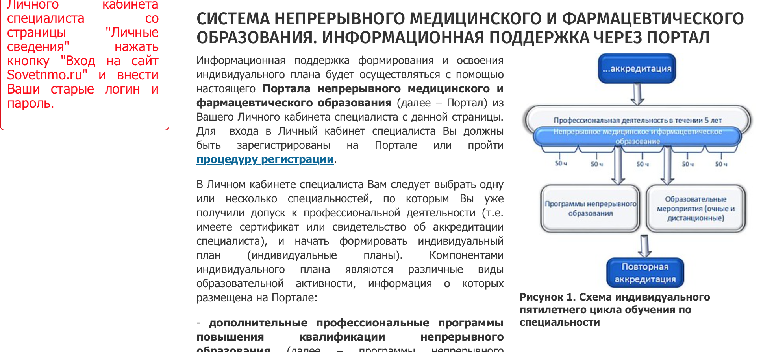
www.edu.rosminzdrav.ru образовательные программы ВУЗов

Slide 9
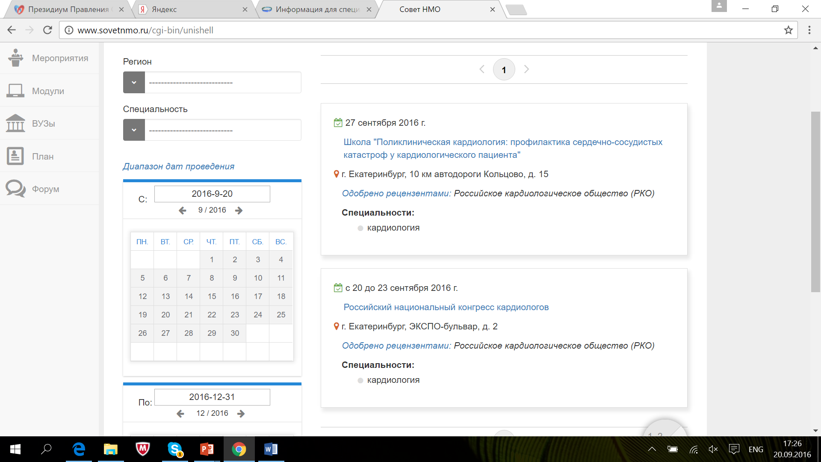
Сайт www.sovetnmo.ru

Slide 10
Основные направления образовательной деятельности РКО
Организация и проведение образовательных мероприятий, аккредитуемых для целей НМО, в том числе он-лайн
Разработка, аккредитация и размещение электронных модулей
Взаимодействие с Европейским обществом кардиологов:
внедрение и адаптация образовательных материалов
Сотрудничество в области образования в ВУЗами
Разработка профессионального стандарта по кардиологии
Экспертная оценка образовательных мероприятий

Slide 11
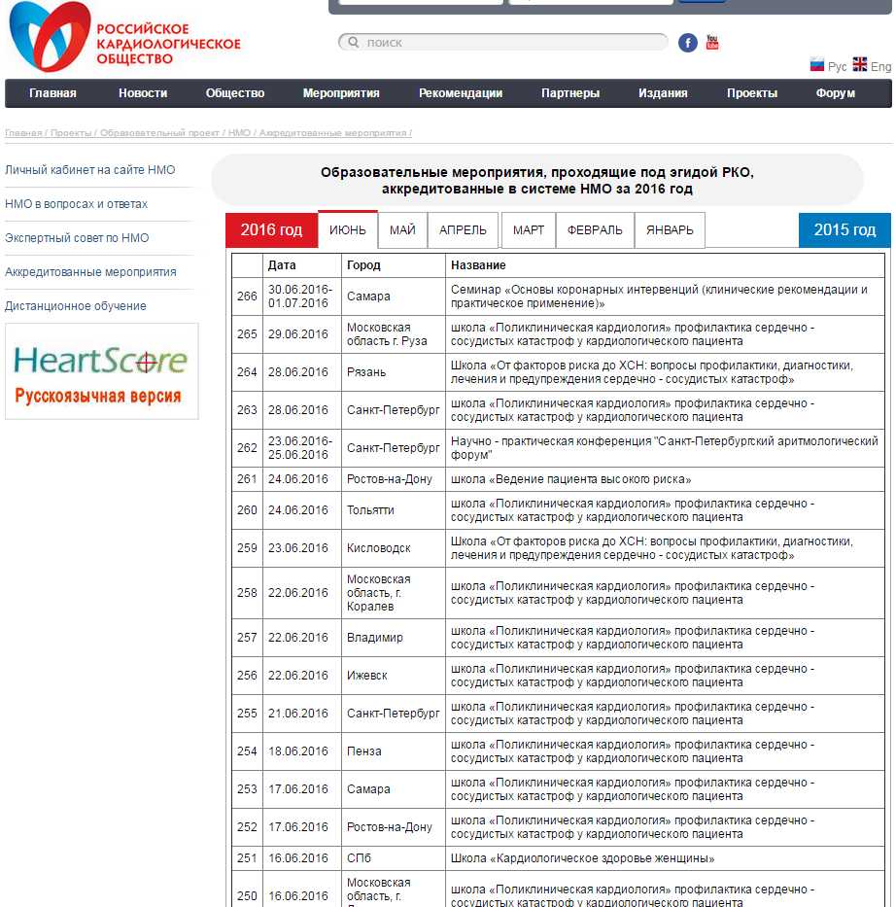

Slide 12
Количество образовательных мероприятий РКО аккредитуемых по системе НМО
Январь-октябрь 2016
440!
119
11
2015 г.
2014 г.

Slide 13
Предлагаемые правила аккредитации мероприятий для целей НМО от секций, рабочий групп, региональных обществ
Бесплатная квота
2 мероприятие в год (например, 1 школа в 1 городе) на региональное общество
Соответствие требованиям НМО
Дополнительная аккредитация
Редко обсуждаемая тема, не поддерживаемая спонсорами
По решению экспертного совета
Премиальная бесплатная аккредитация
За активную работу секции, включение большого количества пациентов в регистры
По решению экспертного совета
1 мероприятие в год на секцию

Slide 14
Объем работы Экспертного совета в 2016 гг
Рецензирование модулей разработанных экспертами РКО
45 модулей
Рецензирование электронных модулей разработанных за пределами РКО
34 модуля
Рецензирование программ образовательных мероприятий
82 мероприятия (сторонние мероприятия)

Slide 15
Планируемое изменение состава Экспертного совета
Объем работы по экспертизе образовательных модулей будет увеличиваться
Экспертиза программ образовательных мероприятия РКО
Планируется вывести из состава экспертного совета его членов не давших ни одно рецензии за 2,5 года
Планируется увеличить состав Экспертного совета для обеспечения работы по рецензированию

Slide 16
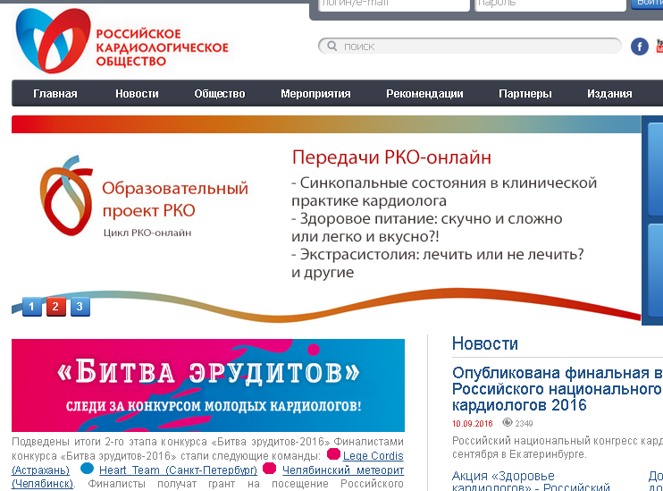
РКО-онлайн 2016 году
Передачи аккредитуются для целей НМО
Ждем Ваших предложений по темам передач в рамках цикла РКО-онлайн, проводить передачу можно из любого города

Slide 17
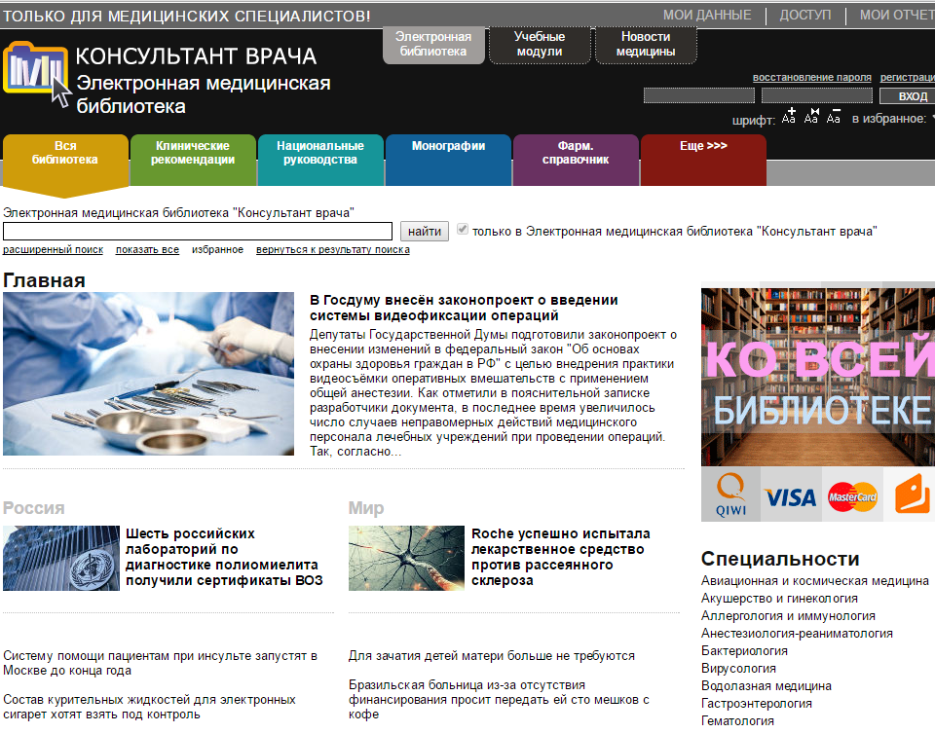

Slide 18
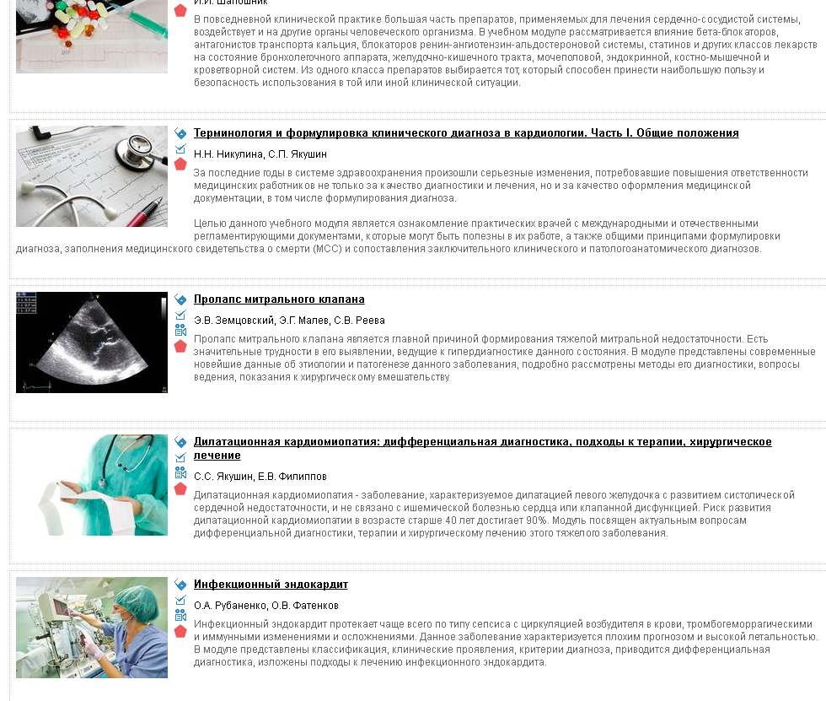
55 модулей разработано экспертами РКО,
47 из них уже в электронной библиотеке консультант врача, все аккредитованы
для НМО

Slide 19
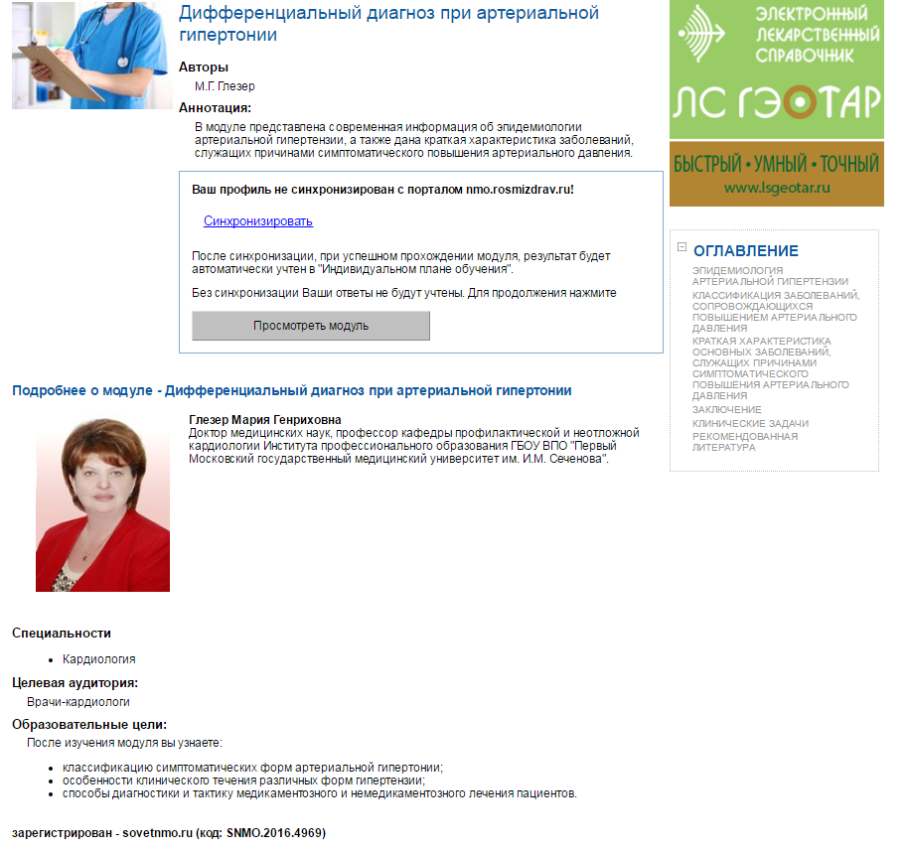

Slide 20
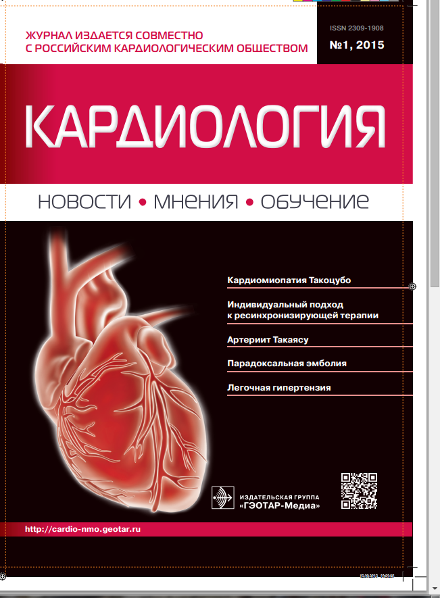
Возможность опубликовать сокращенные модули в журнале «Кардиология: новости, мнение, обучение»

Slide 21

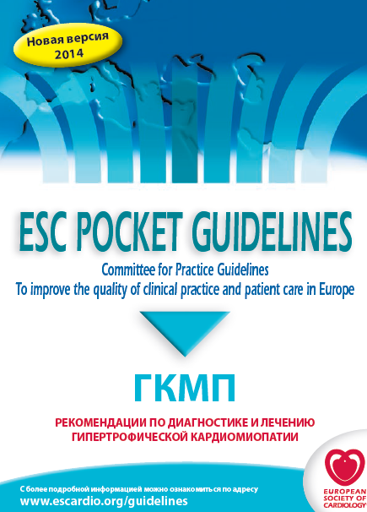
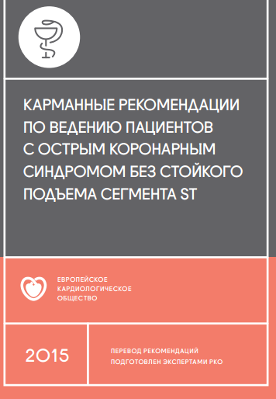
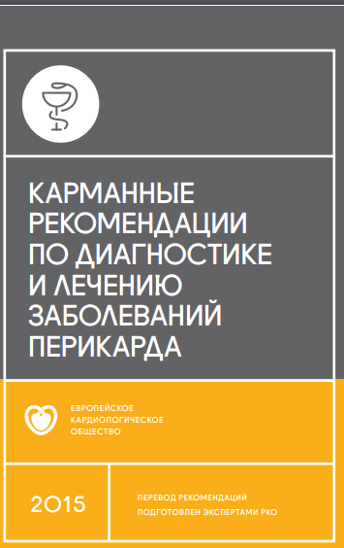
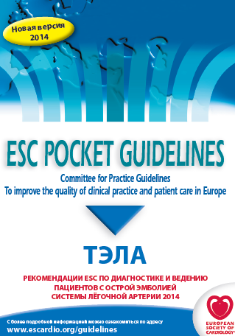
Карманные рекомендации

Slide 22
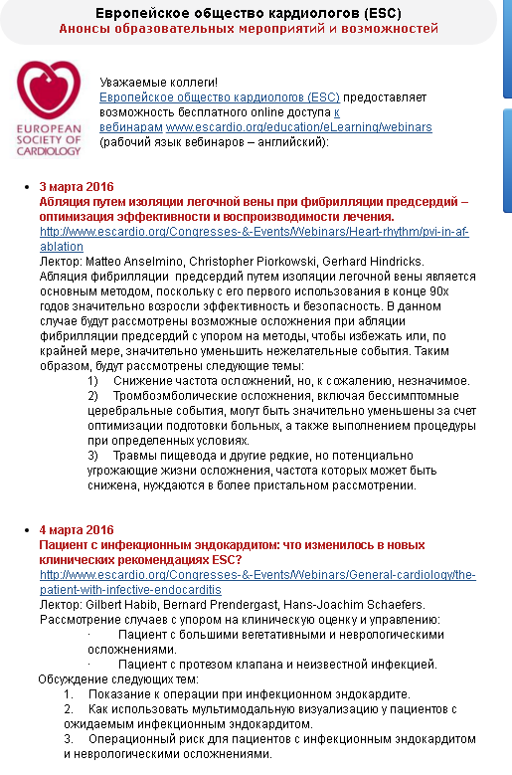
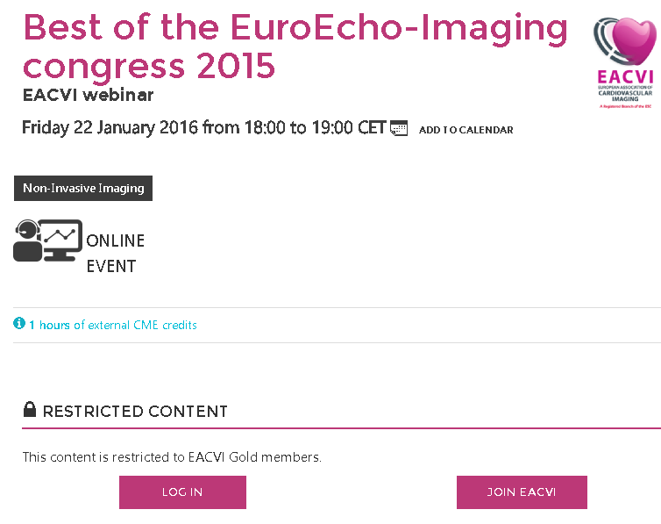
Вебинары

Slide 23
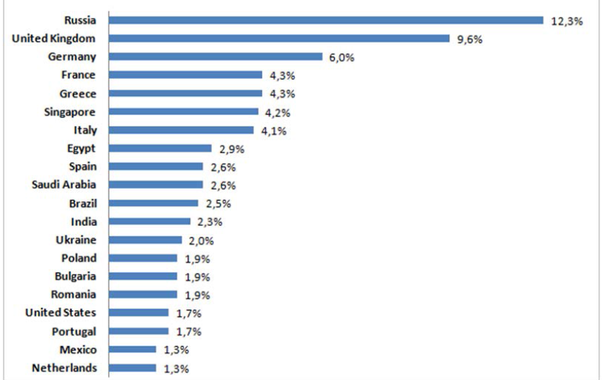
Россия – лидер по просмотру записей вебинаров Европейского общества кардиологов
Доля стран в структуре просмотров вебинаров (данные ESC с 1 января по 31 октября 2015)

Slide 24
Нормативная база разработки профессиональных стандартов
Постановление Правительства РФ от 22 января 2013 г. N 23
"О Правилах разработки, утверждения и применения профессиональных стандартов"
Методические рекомендации по разработке профессионального стандарта Утверждены приказом Министерства труда и социальной защиты Российской Федерации от « 29» апреля 2013 г. № 170н
ПРИКАЗ от 30 сентября 2014 г. N 671н «ОБ УТВЕРЖДЕНИИ МЕТОДИЧЕСКИХ РЕКОМЕНДАЦИЙ ПО ОРГАНИЗАЦИИ ПРОФЕССИОНАЛЬНО-ОБЩЕСТВЕННОГО ОБСУЖДЕНИЯ И ЭКСПЕРТИЗЫ ПРОЕКТОВ ПРОФЕССИОНАЛЬНЫХ СТАНДАРТОВ»
А также классификаторы должностей, справочники видов экономической деятельности и т.д. и т.п.

Slide 25
Профессиональный стандарт по кардиологии: предпосылки создания
Совещание при Президенте РФ 9 декабря 2015 года
«Профстандарты должны стать подлинным ориентиром для системы профессионального образования»
«Профстандарты должны задать чёткие и ясные требования к компетенции специалистов, служить ориентиром для людей, какими знаниями, навыками они должны обладать, чтобы быть востребованными на современном рынке труда»
ВВ Путин

Slide 26
Значение профессиональных стандартов
Профессиональный стандарт по специальности
Образовательные программы по специальности
Уровни квалификации по специальности

Slide 27
Разработка профессионального стандарта по кардиологии
Инициатор и куратор: Национальная медицинская палата
Инициирование разработки стандарта
Помощь во взаимодействии с МЗ и Минтрудом
Организация-разработчик: РКО
Создание рабочей группы экспертов
Разработка драфта стандарта
Координация и методическая помощь
Обсуждение с привлечением широкого круга экспертов
Представление и обсуждение на конгрессе
Финализация документа
Представление на согласование в Минтруд и МЗ

Slide 28
Рабочая группа Президиума правления Российского кардиологического общества
Арутюнов
Григорий Павлович,
Москва
Дупляков
Дмитрий Викторович,
Самара
Мацкеплишвили
Симон Теймуразович,
Москва
Якушин Сергей Степанович,
Рязань
Концевая Анна Васильевна, Москва
Notes:
Д
Я
А
М

Slide 29
Эксперты, принявшие участие в обсуждении стандарта
Беленков Ю.Н. Бойцов С.А. Васюк Ю.А. Габинский Я.Л. Галявич А.С. Глезер М.Г. Гринштейн Ю.И. Драпкина О.М. Кобалава Ж.Д. Козиолова Н.А. Конради А.О. | Кухарчук В.В. Либис Р.А. Недошивин А.О. Никулина С.Ю. Пармон Е.В. Поздняков Ю.М. Чумакова Г.А. Явелов И.С.

Slide 30
Структура стандарта
Раздел I. Общие сведения;
Раздел II. Описание трудовых функций, входящих в профессиональный стандарт
Раздел III. Характеристика обобщенных трудовых функций;
Раздел IV. Сведения об организациях - разработчиках профессионального стандарта.
Приложение Компетенции кардиолога

Slide 31
Трудовая функция и ее описание
Пример: «Проведение обследования пациентов с заболеваниями сердечно-сосудистой системы с целью установления диагноза»
Описание включает:
1. Трудовые действия (например, Первичный осмотр пациентов с заболеваниями сердечно-сосудистой системы)
2. Необходимые умения (например, регистрация ЭКГ)
3. Необходимые знания (например, методика сбора информации у пациентов с заболеваниями сердечно-сосудистой системы и их законных представителей)

Slide 32
Уровни компетенций
Уровень 1: Опыт выбора оптимального диагностического или терапевтического метода и правильной интерпретации его результатов или определение дальнейшей тактики обследования и лечения, на которое пациент должен быть направлен. Этот уровень не подразумевает самостоятельного выполнения методики, но участие в процедуре может быть полезно.
Уровень 2: В дополнение к Уровню 1, необходимы практические навыки (но не в качестве самостоятельного исследователя). Требуется опыт ассистирования при выполнения определенных процедур под наблюдением и руководством преподавателя. Данный уровень также подразумевает возможность самостоятельного выполнения некоторых процедур, но по стандартным показаниям и в неосложненных ситуациях.
Уровень 3: В дополнение к уровню 2, необходимо самостоятельно определять показания, выполнять процедуру, интерпретировать ее результаты и купировать возможные осложнения

Slide 33
Компетенции кардиолога
ТЕХНОЛОГИЯ | УРОВЕНЬ КОМПЕТЕНЦИИ после обсуждения с экспертами
ЭКГ | 3
Суточное мониторирование ЭКГ | 3
ЭКГ с физической нагрузкой | 3
Кардио-метаболический тест с физической нагрузкой | 2
Суточное мониторирование АД | 3
Трансторакальная эхокардиография | 2
Ультразвуковая допплерография сосудов | 2
Чреспищеводная эхокардиография | 1
Стресс-эхокардиография | 1
Радионуклидные исследования | 1
Компьютерная томография | 2
Магнитно-резонансная томография | 2
Катетеризация центральных и периферических артерий и вен | 2
Инвазивное исследование гемодинамики, включая катетеризацию правого желудочка и легочной артерии | 2

Slide 34
Компетенции кардиолога
ТЕХНОЛОГИЯ | УРОВЕНЬ КОМПЕТЕНЦИИ после обсуждения с экспертами
Коронарная ангиография и вентрикулография ЛЖ | 2
Чрескожные вмешательства | 1
Кардиохирургия | 1
Постановка временного водителя ритма | 1
Программирование водителя ритма | 1
Программирование ИКД/СРТ | 1
Имплантация постоянного водителя ритма | 1
Постановка ИКД/СРТ | 1
Электрофизиологическое исследование | 2
Электрофизиологические вмешательства | 1
Электрическая кардиоверсия | 3
Пункция перикарда | 2

Slide 35
Спасибо за внимание!
pko.education@gmail.com

